Slide 1
Российский государственный социальный университет Научно-исследовательский проект ФИЗИЧЕСКАЯ РЕАБИЛИТАЦИЯ И СОЦИАЛЬНАЯ АДАПТАЦИЯ ДЕТЕЙ С СИНДРОМОМ ДАУНА СРЕДСТВАМИ МИНИ-ФУТБОЛА

Slide 2
Научно-исследовательский проект
ФИЗИЧЕСКАЯ РЕАБИЛИТАЦИЯ И СОЦИАЛЬНАЯ АДАПТАЦИЯ ДЕТЕЙ С СИНДРОМОМ ДАУНА СРЕДСТВАМИ МИНИ-ФУТБОЛА
Научный руководитель: декан факультета физической культуры, член Паралимпийского комитета России, доктор педагогических наук, доцент Махов Александр Сергеевич,
Соруководитель: профессор кафедры адаптивной физической культуры и рекреации, почетный работник высшего профессионального образования РФ, доктор педагогических наук, профессор Сесёлкин Алексей Иванович

Slide 3
Состав комплексной научной группы
факультета физической культуры РГСУ
Зубенко Максим Борисович – аспирант 1-го года обучения
Мухаметзянов Руслан Рафаилович – студент, 4 курс
Молчанов Александр Витальевич – студент, 4 курс
Шаповалов Игорь Валентинович – студент, 4 курс
Богданов Владислав Александрович – студент, 4 курс
Гусаров Андрей Валентинович, преподаватель

Slide 4
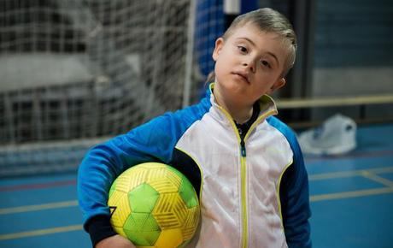
В декабре 2015 года благотворительный фонд «Даунсайд Ап» сделал набор в спортивную группу по обучению мини-футболу для ребят с синдромом Дауна в Москве.
Экспериментальный проект поддерживается Международной федерацией футбола (FIFA).

Slide 5
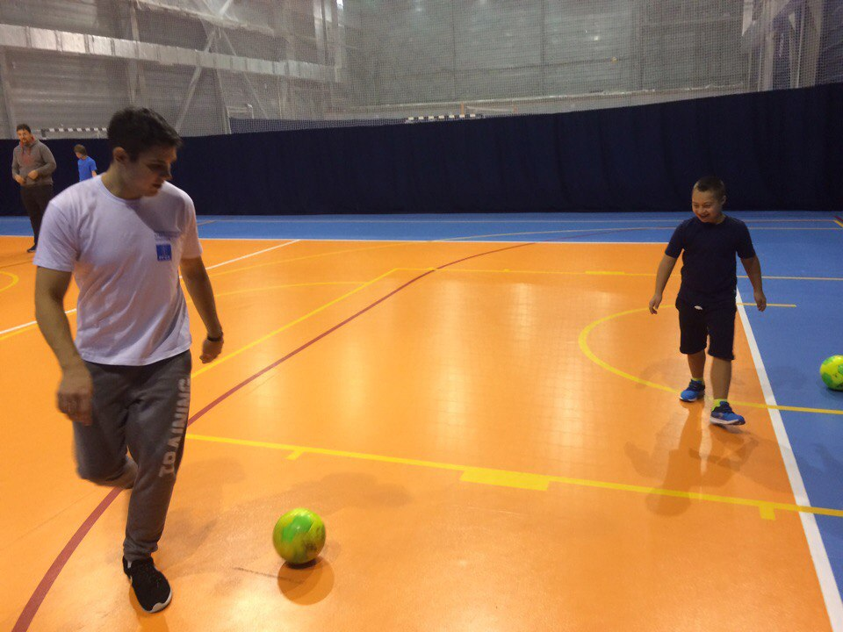
В ходе обучения научной группой РГСУ проводится
комплексное исследование влияния игры в футбол
на физическую реабилитацию и социальную адаптацию
детей с синдромом Дауна

Slide 6
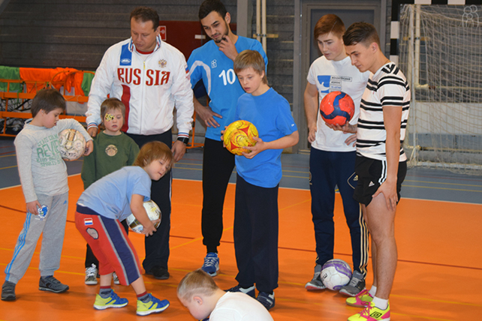
Цель эксперимента - комплексное исследование влияния занятий футболом на развитие детей с синдромом Дауна, в том числе изменение показателей физической подготовленности и морфофункциональных показателей, а также разработка и внедрение методики технической подготовки и оценка ее результатов.
Объектом исследования является физическая реабилитация и социальная адаптация детей с синдромом Дауна, занимающихся футболом.
Предметами комплексного исследования являются соответственно:
Влияние занятий футболом на физические качества детей с синдромом Дауна.
Влияние занятий футболом на морфофункциональные показатели детей с синдромом Дауна.
Техническая подготовка детей с синдромом Дауна в мини-футболе.

Slide 7
Первый этап эксперимента
ОБУЧЕНИЕ
ЭЛЕМЕНТАМ ИГРЫ В МИНИ-ФУТБОЛ
Определение показателей физической подготовленности
Определение исходных показателей развития детей с синдромом Дауна
Второй этап эксперимента
ИГРА В МИНИ-ФУТБОЛ
Определение морфофункцио-нальных показателей
Оценка результатов технической подготовки
Модель эксперимента
Notes:
7

Slide 8
Первый этап – обучение элементам игры в мини-футбол
Тренировки проводились в спортивном зале для мини-футбола.
На первые тренировки приходило в разное время от 4 до 12 детей (мальчиков) с синдромом Дауна.
Возраст от 9 до 18 лет.
На протяжении всех занятий детям предлагались простые упражнения.
Notes:
8

Slide 9
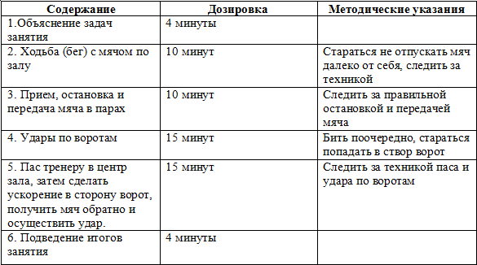
План проведения занятия по футболу для детей с синдромом Дауна (первый этап).
Notes:
9

Slide 10
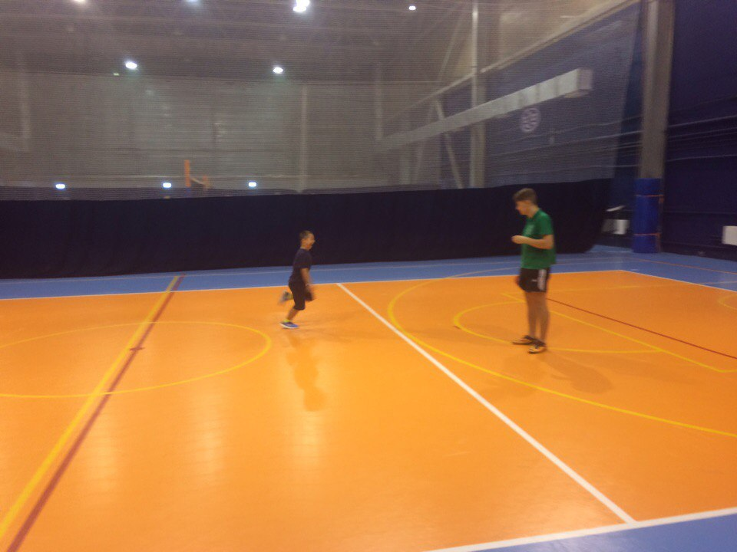
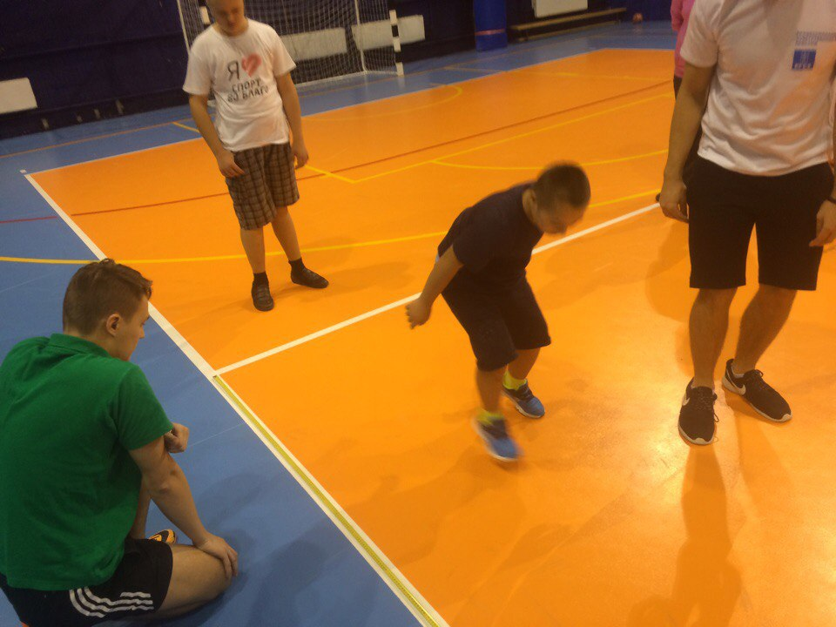
Для определения показателей физической подготовленности применяются известные методики и тесты с некоторыми модификациями, заключающимися в уменьшении дистанции, веса снаряда, изменении исходных положений.
1. Тест на определение скоростных качеств:
2. Тест на определение координационных способностей:
3. Тест на определение выносливости:
4. Тест на определение скоростно-силовых качеств:
5. Тест на определение гибкости:
6. Тест на определение силовых способностей:

Slide 11
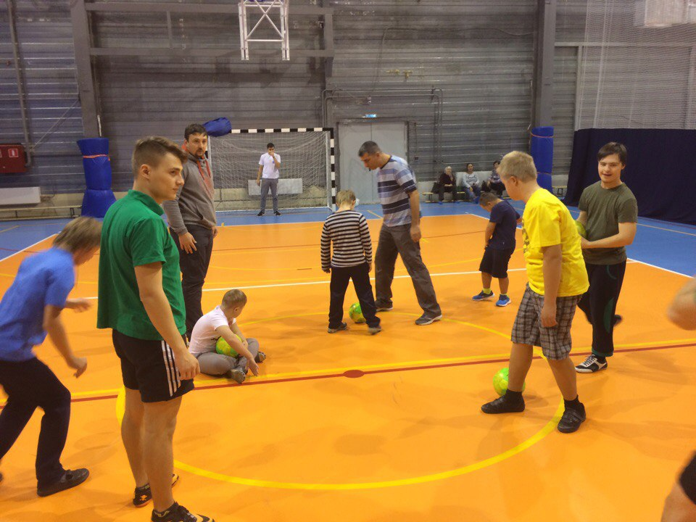
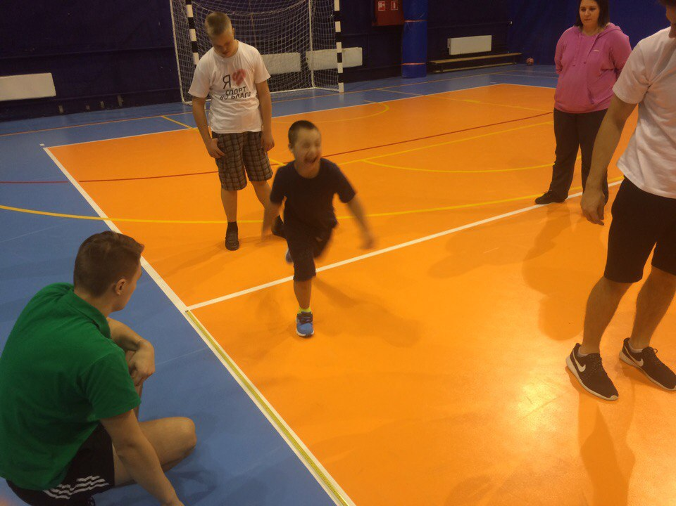
Для определения результатов изменения морфофункциональных показателей у детей испытуемой группы применяются следующие измерения:
Жизненная емкость легких
Росто-весовой коэффициент
Миофасциография
Максимальное потребление кислорода
Длина шага
Ширина шага
Угол разворота стопы
Самочувствие после тренировки

Slide 12
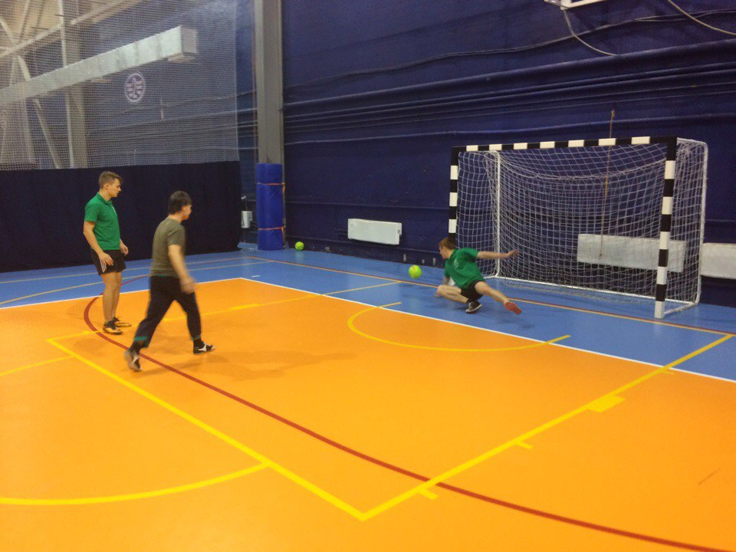
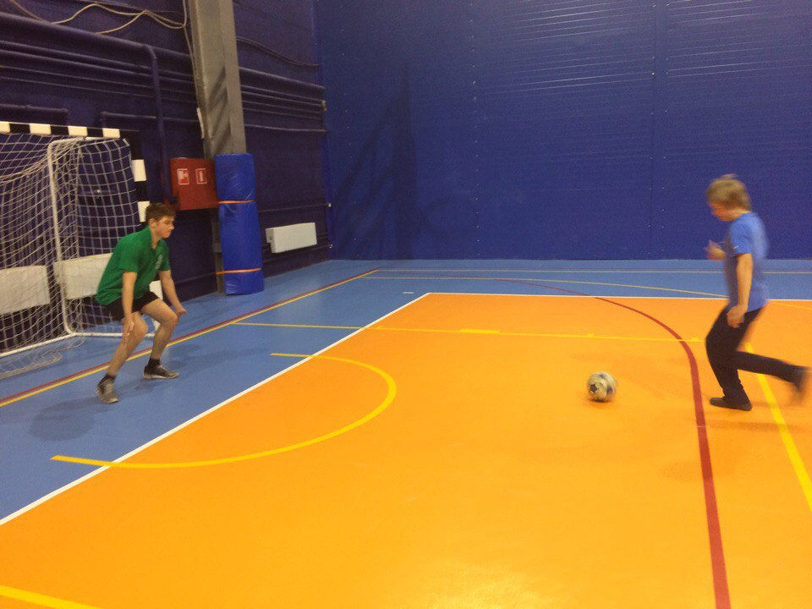
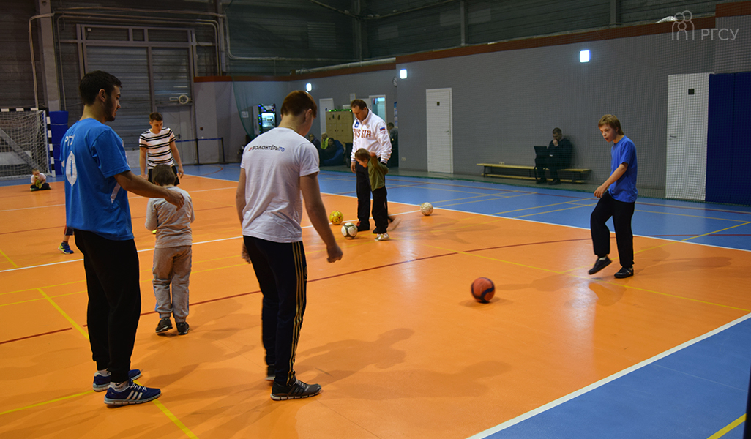
Методика технической подготовки включает индивидуальный подход с общепринятыми методами сочетания тренировок по футболу и специальных физических упражнений

Slide 13
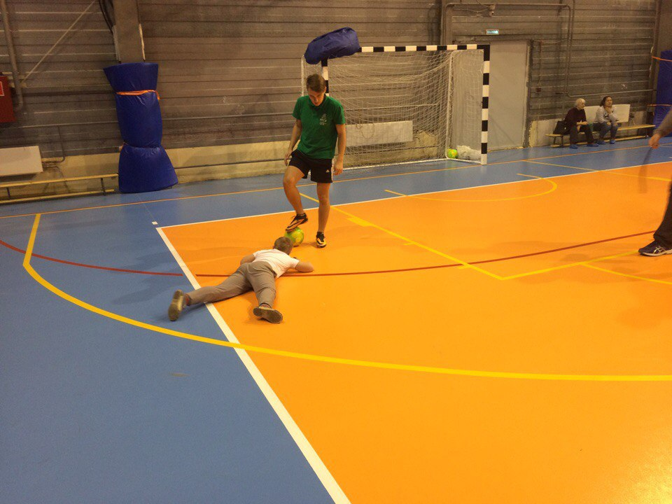
В ходе первого этапа возникали следующие трудности, объясняемые спецификой нозологии обучаемых детей:
1. Потеря интереса к занятиям
2. Потеря концентрации внимания
3. Ребёнок медленнее и тяжелее осваивает новые движения

Slide 14
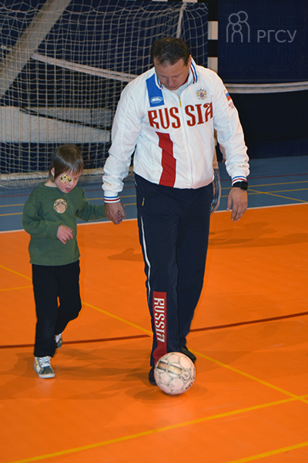
Для преодоления этих трудностей применялись следующие методические приемы
Подбадривание и мотивирование детей на протяжении всего занятия и, соответственно, - индивидуальный подход к каждому ребенку.
Детям с синдромом Дауна для освоения навыков требуется большее количество повторений.
Процесс обучения должен идти постепенно, его необходимо разбивать на небольшие этапы

Slide 15
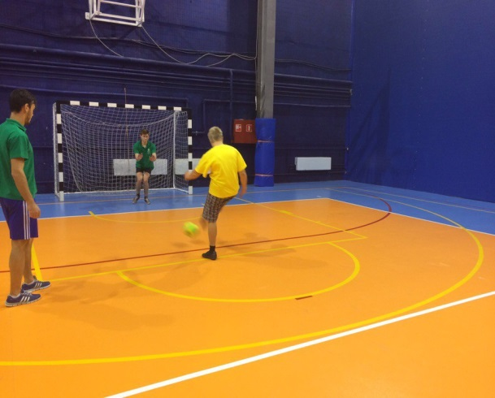
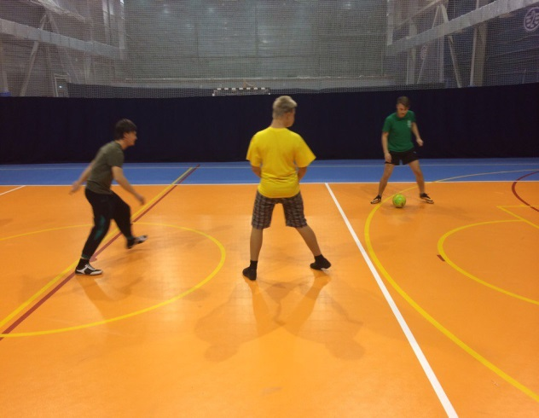
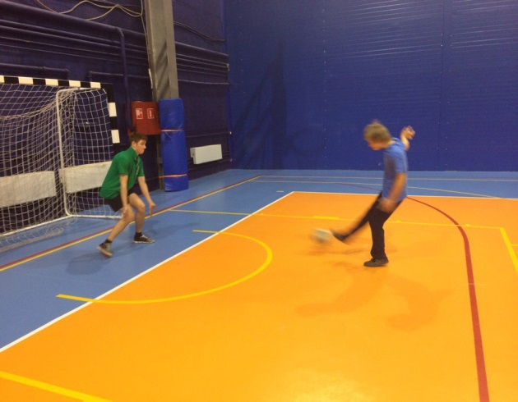
Результаты первого этапа эксперимента можно сформулировать следующим образом:
Получение детьми первичных навыков владения мячом, необходимых в игре в мини-футбол: ведение, передача, обработка и приём мяча, удары по воротам из различных положений и игровых ситуаций.
Дети развиваются как физически, так и умственно. Наблюдается сокращение количества ситуаций, выраженных недовольством и раздражением детей на специальные упражнения, предлагаемые тренерами.
Видна положительная динамика результатов, обусловленная концентрацией внимания занимающихся, что в свою очередь способствует увеличению количества повторений технических действий, а в ряде случаев качества.

Slide 16
Второй этап – игра в футбол
Второй этап начался в октябре 2016 года
В процесс тренировки включены:
1. Разминка с разнообразными общеразвивающими упражнениями.
2. Бег с мячом со сменой направления.
3. Передачи в парах в движении с последующим ударом по воротам.
4. Передачи в тройках.
5. Игра в квадрат.
Notes:
16

Slide 17
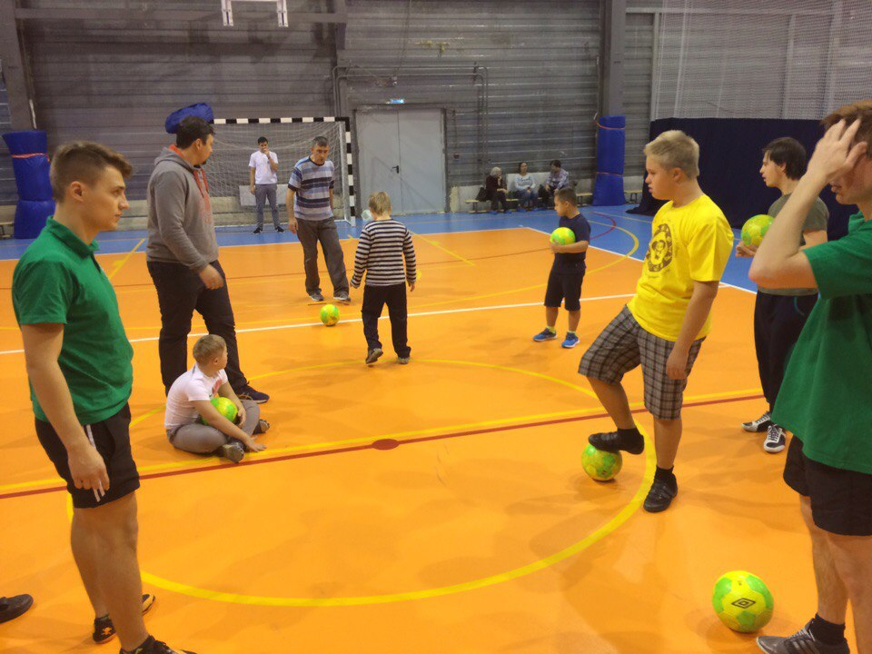
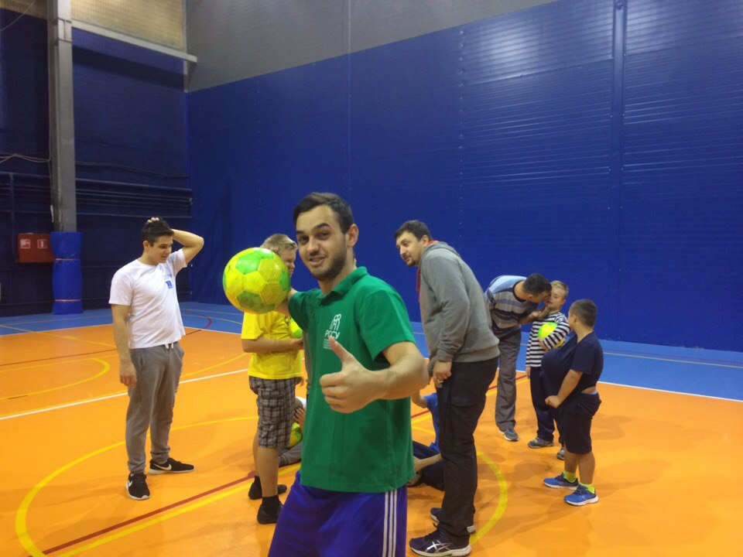
На втором этапе эксперимента исследуется непосредственное влияние игры в футбол на развитие детей с синдромом Дауна, а именно:
увеличение объёма памяти для освоения новых навыков, улучшение концентрации внимания,
совершенствование физических качеств, морфофункциональных показателей и технической подготовки

Slide 18
Техническая подготовка детей с синдромом Дауна в мини-футболе
Богданов Владислав Александрович
Первоначальные показатели тестирования технической подготовленности (сентябрь 2016 года)
Имя | Ведение мяча (время / ошибки) | Пас (кол-во точных передач) | Прием мяча (кол-во правильно выполненных действий) | Удар по воротам (кол-во попаданий)
Вадим | 13.08 / 2 | 6/10 | 7/10 | 2/5
Стас | 18.2 / 3 | 5/10 | 5/10 | 0/5
Паша | 16.03 / 1 | 5/10 | 6/10 | 1/5
Яша | 22.13 / 3 | 4/10 | 6/10 | 1/5
Саша | 20.13 / 2 | 4/10 | 7/10 | 1/5

Slide 19
Техническая подготовка детей с синдромом Дауна
в мини-футболе
Богданов Владислав Александрович
Промежуточные показатели тестирования технической подготовленности
(декабрь 2016)
Имя | Ведение мяча (время / ошибки) | Пас (кол-во точных передач) | Прием мяча (кол-во правильно выполненных действий) | Удар по воротам (кол-во попаданий)
Вадим | 10.40/ 1 | 9/10 | 8/10 | 3/5
Стас | 16.15/ 3 | 9/10 | 6/10 | 1 /5
Паша | 15.4 / 2 | 8/10 | 8/10 | 2/5
Яша | 22.01/ 2 | 6/10 | 7/10 | 2/5
Саша | 19.5/ 2 | 6/10 | 7/10 | 1/5

Slide 20
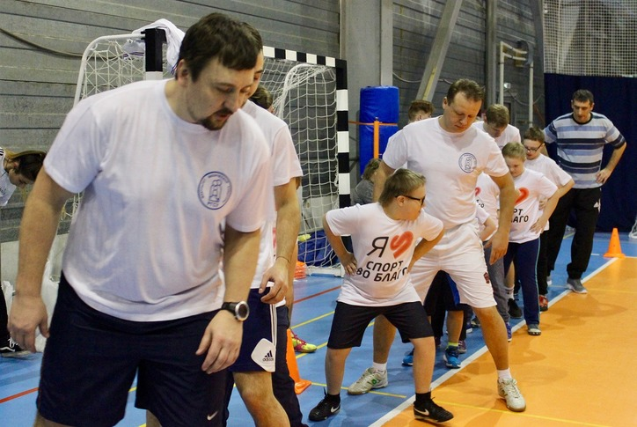
ФИЗИЧЕСКАЯ РЕАБИЛИТАЦИЯ И СОЦИАЛЬНАЯ АДАПТАЦИЯ ДЕТЕЙ С СИНДРОМОМ ДАУНА СРЕДСТВАМИ МИНИ-ФУТБОЛА
Научно-исследовательский проект
ФИЗИЧЕСКАЯ РЕАБИЛИТАЦИЯ И СОЦИАЛЬНАЯ АДАПТАЦИЯ ДЕТЕЙ
С СИНДРОМОМ ДАУНА СРЕДСТВАМИ МИНИ-ФУТБОЛА

Slide 21
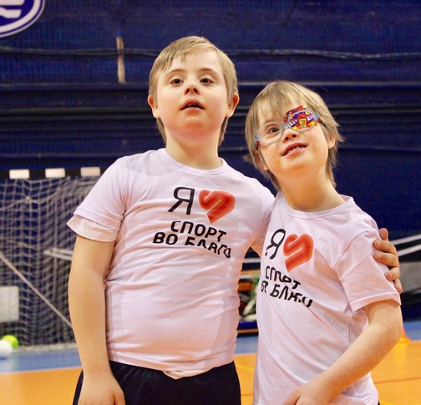
Научно-исследовательский проект
ФИЗИЧЕСКАЯ РЕАБИЛИТАЦИЯ И СОЦИАЛЬНАЯ АДАПТАЦИЯ ДЕТЕЙ С СИНДРОМОМ ДАУНА СРЕДСТВАМИ МИНИ-ФУТБОЛА

Slide 22
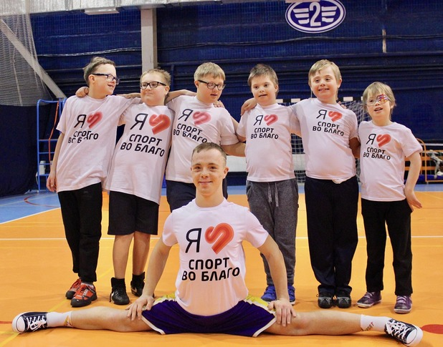
ФИЗИЧЕСКАЯ РЕАБИЛИТАЦИЯ И СОЦИАЛЬНАЯ АДАПТАЦИЯ ДЕТЕЙ С СИНДРОМОМ ДАУНА СРЕДСТВАМИ МИНИ-ФУТБОЛА
Научно-исследовательский проект
ФИЗИЧЕСКАЯ РЕАБИЛИТАЦИЯ И СОЦИАЛЬНАЯ АДАПТАЦИЯ ДЕТЕЙ С СИНДРОМОМ ДАУНА СРЕДСТВАМИ МИНИ-ФУТБОЛА

Slide 23
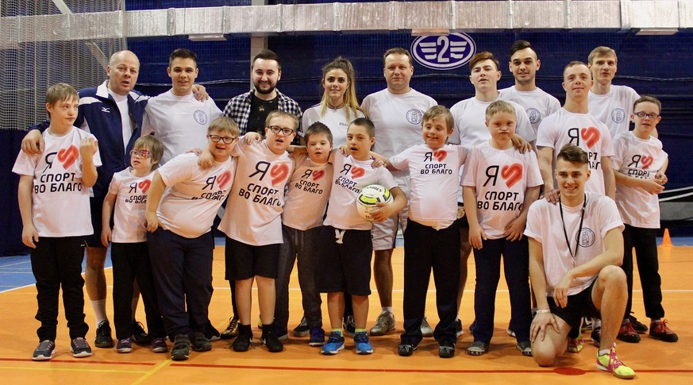
ФИЗИЧЕСКАЯ РЕАБИЛИТАЦИЯ И СОЦИАЛЬНАЯ АДАПТАЦИЯ ДЕТЕЙ С СИНДРОМОМ ДАУНА СРЕДСТВАМИ МИНИ-ФУТБОЛА
Научно-исследовательский проект
ФИЗИЧЕСКАЯ РЕАБИЛИТАЦИЯ И СОЦИАЛЬНАЯ АДАПТАЦИЯ ДЕТЕЙ С СИНДРОМОМ ДАУНА СРЕДСТВАМИ МИНИ-ФУТБОЛА

Slide 24
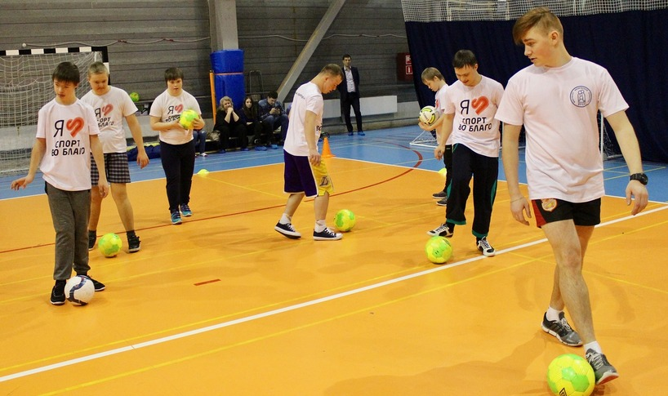
ФИЗИЧЕСКАЯ РЕАБИЛИТАЦИЯ И СОЦИАЛЬНАЯ АДАПТАЦИЯ ДЕТЕЙ С СИНДРОМОМ ДАУНА СРЕДСТВАМИ МИНИ-ФУТБОЛА
Научно-исследовательский проект
ФИЗИЧЕСКАЯ РЕАБИЛИТАЦИЯ И СОЦИАЛЬНАЯ АДАПТАЦИЯ ДЕТЕЙ С СИНДРОМОМ ДАУНА СРЕДСТВАМИ МИНИ-ФУТБОЛА

Slide 25
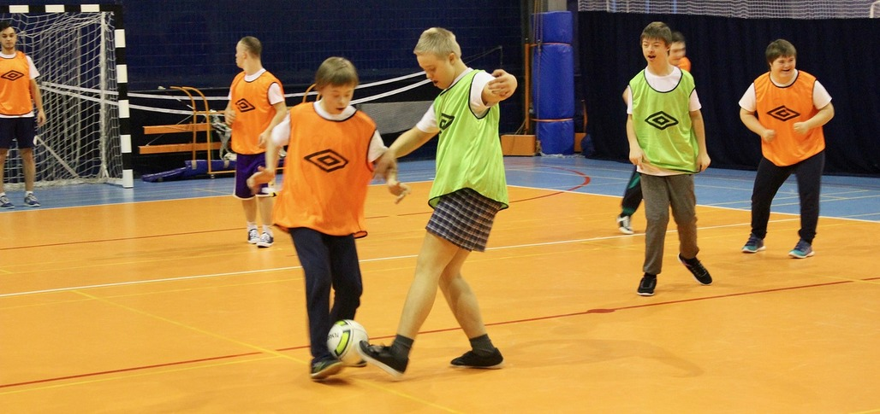
ФИЗИЧЕСКАЯ РЕАБИЛИТАЦИЯ И СОЦИАЛЬНАЯ АДАПТАЦИЯ ДЕТЕЙ С СИНДРОМОМ ДАУНА СРЕДСТВАМИ МИНИ-ФУТБОЛА
Научно-исследовательский проект
ФИЗИЧЕСКАЯ РЕАБИЛИТАЦИЯ И СОЦИАЛЬНАЯ АДАПТАЦИЯ ДЕТЕЙ С СИНДРОМОМ ДАУНА СРЕДСТВАМИ МИНИ-ФУТБОЛА

Slide 26
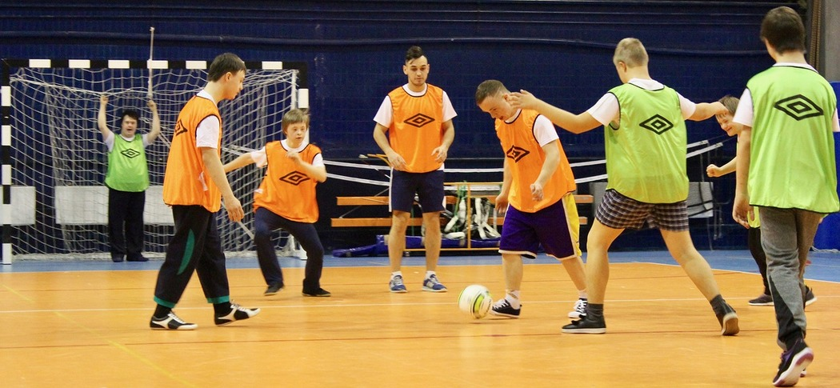
ФИЗИЧЕСКАЯ РЕАБИЛИТАЦИЯ И СОЦИАЛЬНАЯ АДАПТАЦИЯ ДЕТЕЙ С СИНДРОМОМ ДАУНА СРЕДСТВАМИ МИНИ-ФУТБОЛА
Научно-исследовательский проект
ФИЗИЧЕСКАЯ РЕАБИЛИТАЦИЯ И СОЦИАЛЬНАЯ АДАПТАЦИЯ ДЕТЕЙ С СИНДРОМОМ ДАУНА СРЕДСТВАМИ МИНИ-ФУТБОЛА

Slide 27
СПАСИБО ЗА ВНИМАНИЕ!

